Slide 1
Народна традиција
За данашњи час потребан вам је следећи
прибор:
-свеска;
-оловка;
-мобилни телефон;
-обојени цртеж из бојанке;
-пластелин (глинамол, картон).

Slide 2
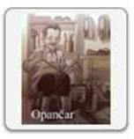
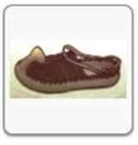
Упутство
Додиром на линк
https://learningapps.org/11978680
отвора вам се игра меморије.
Тестирајте своје памћење тако што ћете упарити две сродне сличице.
Пар чине занатлија и његов производ.
На овај начин ћете се поиграти, вежбати памћење и подсетити се
појединих занатлија и њихових производа.
ДОЗВОЉЕНО ВРЕМЕ 15 минута

Slide 3
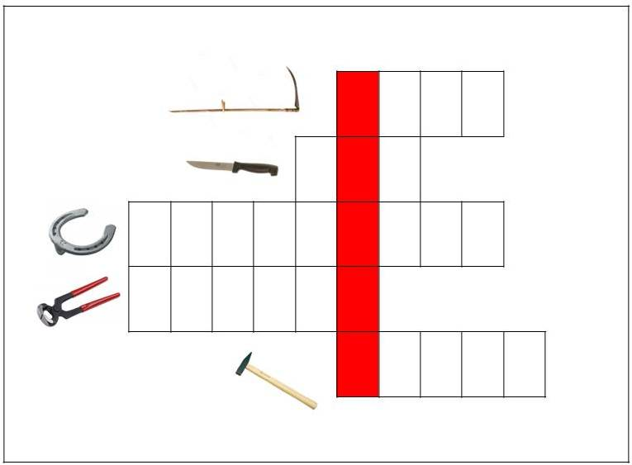
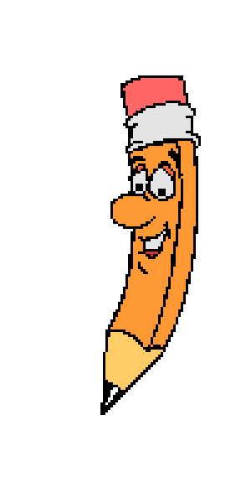
K О С А
Покушајте да решите укрштеницу.
Водоравно упишите називе приказаних предмета.
Ако исправно унесете називе,
у обојеним пољима, читајући одозго надоле, добићете назив занатлије о ком ћете данас учити.
ДОЗВОЉЕНО ВРЕМЕ 5 минута
Н О Ж
П О Т К О В И Ц А
К Л Е Ш Т А
Ч Е К И Ћ

Slide 4
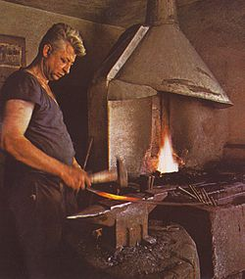
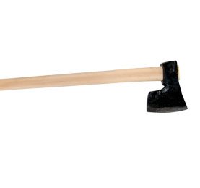
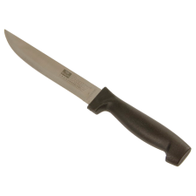
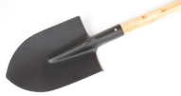
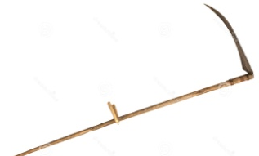
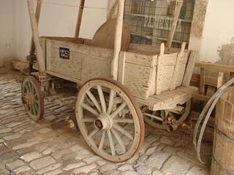
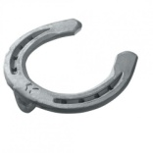
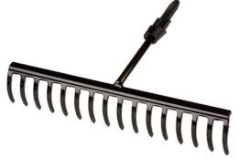
Ко је ковач?
Ковач је занатлија који се бави обрадом метала и металних предмета.
Шта израђује ковач?
Ковач израђује:
металне делове за запрежна кола, потковице за коње и краве
пољопривредне алатке
предмете за домаћинство
Који алат ковач користи у току свог рада?
Ковач користи следећи алат:

Slide 5
Kовачки занат се сматра једним од најтежијих, за рад је потребан велики физички напор, снага и јачина самог ковача. Данас је овај посао у одређеној мери олакшан различитим алаткама. Некада је ковач својом снагом морао да кује гвожђе.
Како изгледа једна од традиционалних ковачких радионица и израда пољопривредне алатке погледајте у видеу . Клик на линк испод
https://www.youtube.com/watch?v=nM1F9z85o2w

Slide 6
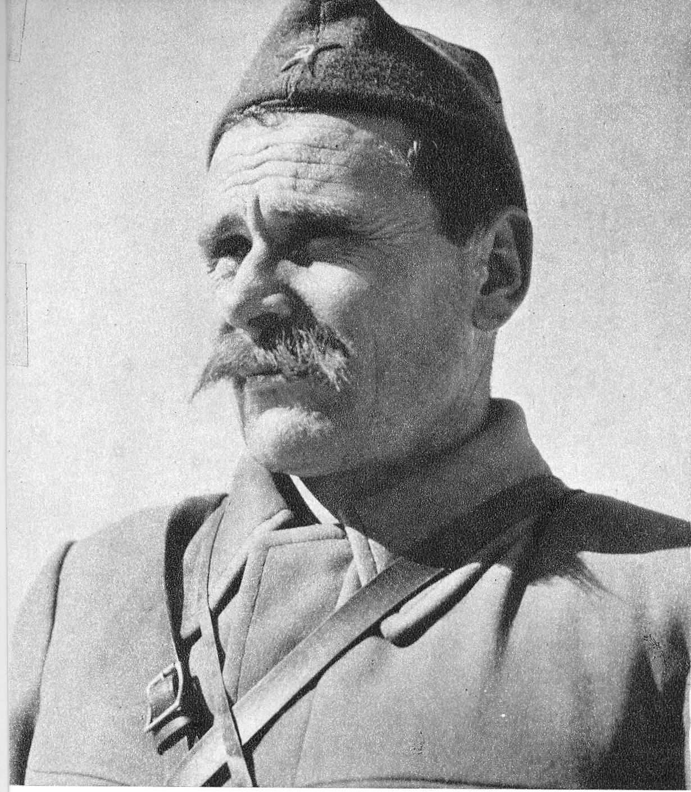
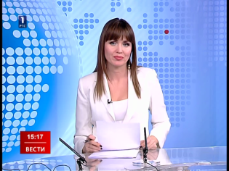
Јесте ли знали да...
се у презимену појединих људи налази реч ковач?
Ковач Ковачевић Ковачић
је реч ковач заступљена и у нашој народној књижевности?
-Свако је ковач своје среће.
-У ковача, кућа без кукача.
-Гвожђе се кује док је вруће.
-Био ковач који је знао ковати тајне кључеве... (бајка “Међедовић”)
Корнелије
Ковач
композитор
Сава
Ковачевић
нар.херој
Анета
Ковачић
новинар
Notes:
Реч ковач је заступљена и у нашој народној књижевности:
У презимену појединих људи налази се реч ковач:

Slide 7
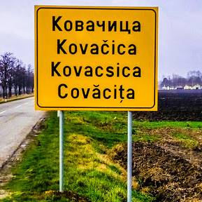
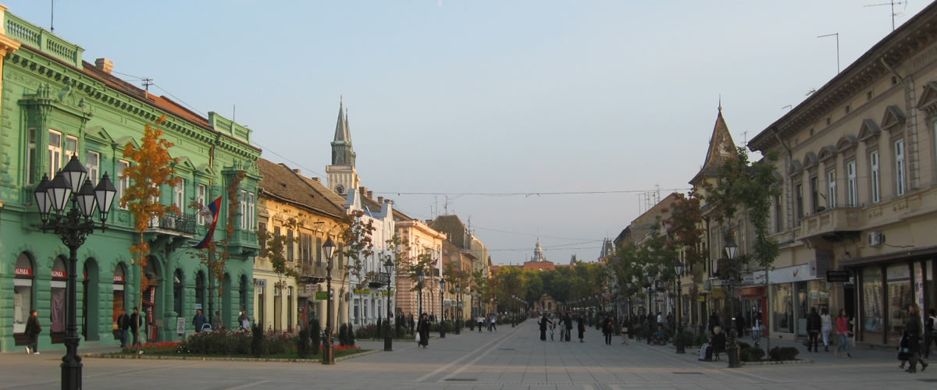
Јесте ли знали да...
у Јужнобанатском округу, у Србији постоји град Ковачица?
је ковачки занат био инспирација Волтера Дизнија , америчког филмског продуцента, режисера, сценаристе и аниматора?

Slide 8
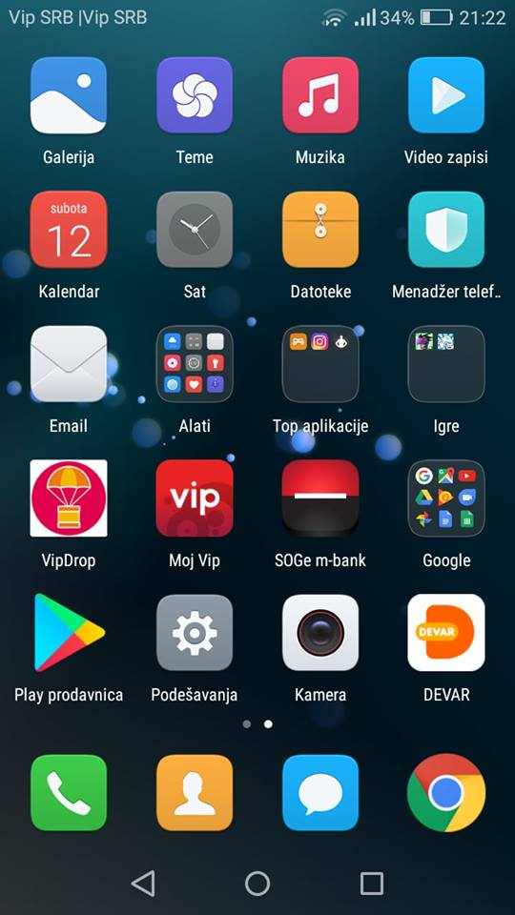
Направићемо пузу за игру кроз коју ћете усвојити још неколико занимљивих информација о овом занату.
УЖИВАЈТЕ У
ЧАРОЛИЈИ !
Припремите лист бојанке коју сте обојили и припремили за данашњи час и свој мобилни телефон.
У телефону изаберите ДЕВАР апликацију.

Slide 9
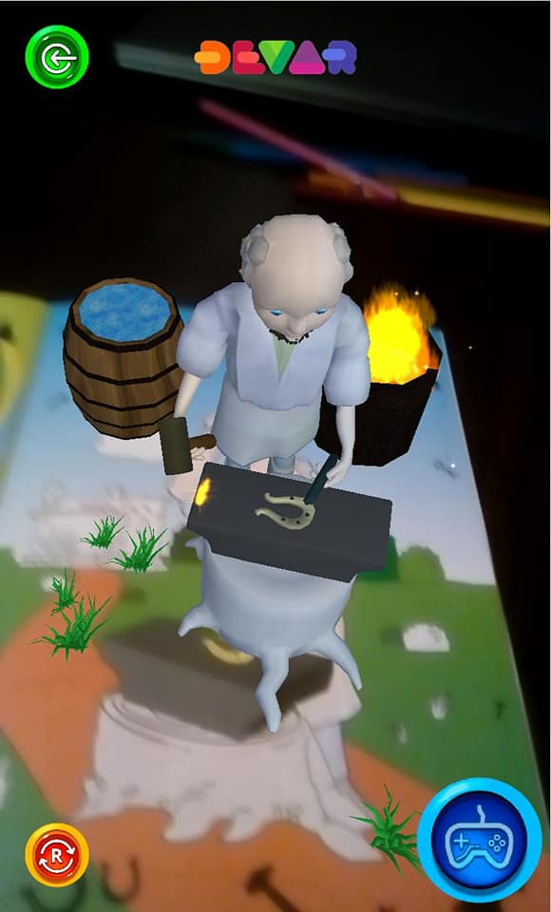
ПРИКАЗ СНИМЉЕНОГ ВИДЕА У ПРИЛОГУ
или
https://youtu.be/6zfPk1w7kfo

Slide 10
ПИТАЊА | ОДГОВОРИ | Бод
1. У којим државама такође постоји презиме које долази од речи ковач? | Велика Британија, Шпанија, Француска, Пољска, Немачка, Русија. | 6 (1 бод по називу)
2. У религији старе Грчке постојао је бог ковача. Како се звао тај бог? | Хефес | 2
3.Зашто у стара времена ковачи нису имали прозоре? | Ковачи су одређивали температуру каљења метала по боји. Различито осветљење је давало различите нијансе и боје материјала. | 4 (2 бода по реченици)
УКУПНО |  | 12
Дајте одговоре на постављена питања у вези информација које сте упамтили играјући се оживљеним ликом ковача са цртежа.
ПИТАЊА
1. У којим државама такође постоји презиме које долази од речи ковач?
2. У религији старе Грчке постојао је бог ковача. Како се звао тај бог?
3.Зашто у стара времена ковачи нису имали прозоре?
ДОЗВОЉЕНО ВРЕМЕ 10 минута
За сваки тачан одговор упишите себи одговарајући број бодова. Саберите своје бодове, а затим погледајте на следећој страни шта сте освојили као награду за свој труд.

Slide 11
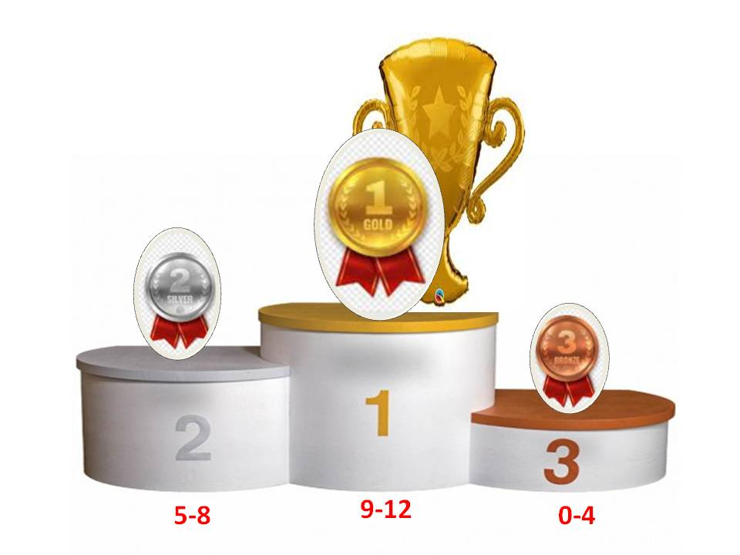
Специјална награда
https://www.youtube.com/watch?v=E-vU9rrcQB4
БРАВО!

